Slide 1
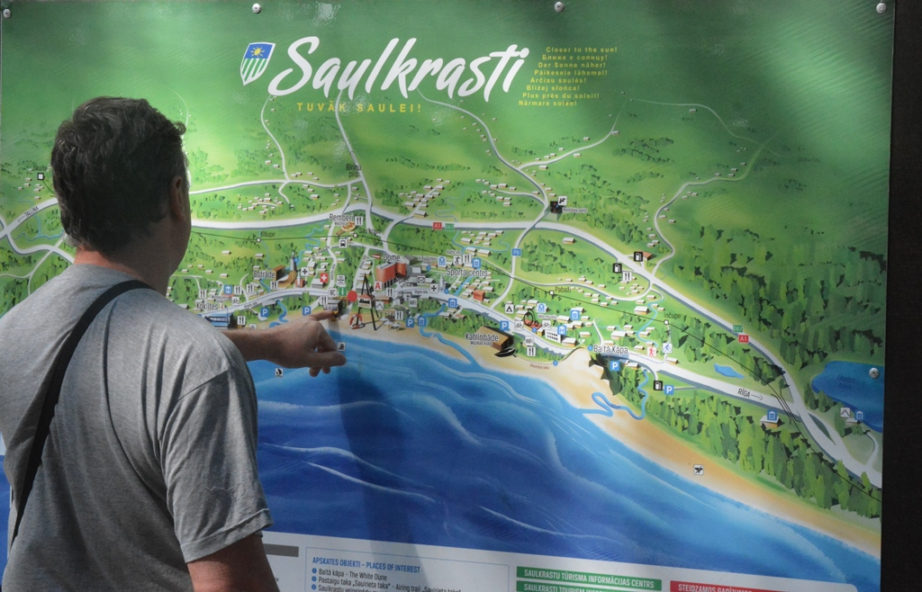
Tūrisms un atpūta Baltijas jūras piekrastē kultūras ekosistēmas pakalpojumu kontekstā
„Valsts ilgtermiņa tematiskā plānojuma Baltijas jūras piekrastei” projekta izstrāde un stratēģiskā ietekmes uz vidi novērtējuma veikšana
Identifikācijas Nr. VARAM 2014/19
Saulkrasti, 25.08.2015.
Dr.geogr. Andris Klepers, Vidzemes Augstskola

Slide 2
Ekosistēmas pakalpojumi - kultūra
Ētiskās vērtības
(tikumība, pieņemamais un nepieņemamais, labums un ļaunums, griba, atbildība…)
ietver skaistumu, iedvesmu un atpūtu, kas veicina mūsu garīgo labklājību.

Slide 3
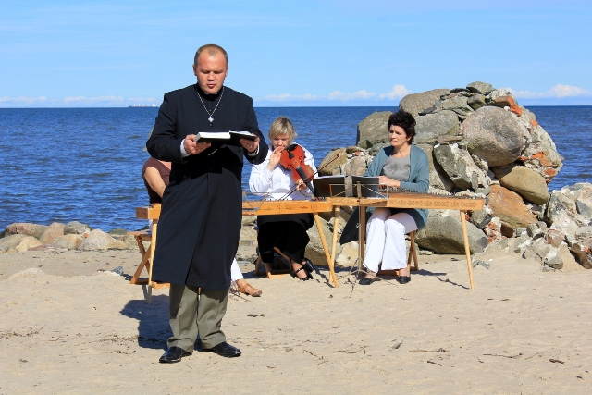
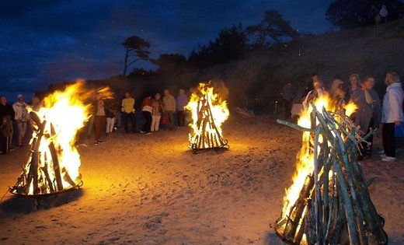
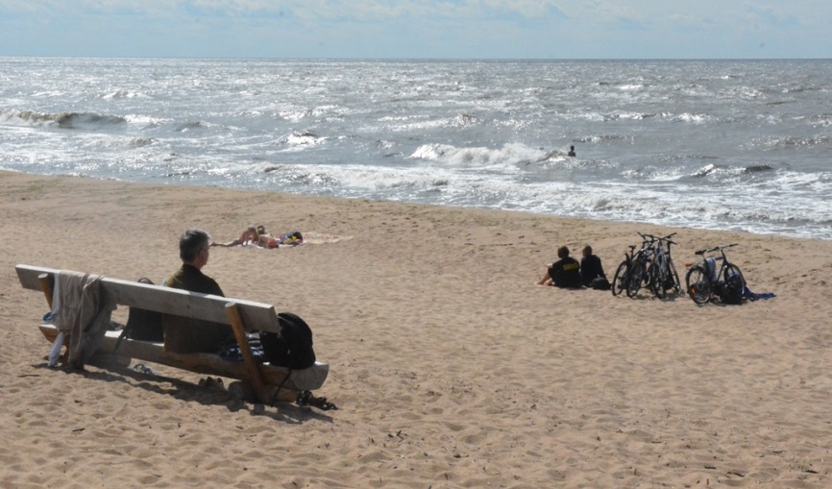
Lūgšana pie Jūras Kolkasragā, 04.09.2011.
Senās uguns nakts Staldzenē, 31.08.2013.
Saulkrastu pludmale, 22.07.2015.

Slide 4
Lauka pētījums apmeklētības intensitātes identificēšanai
VIENUMS | VĒRTĪBA
Uzskaišu norises periods | 14.06.-25.07.2015.
Etalonteritoriju skaits | 25
Uzskaites dienu skaits | 73
Unikālo uzskaites dienu skaits | 30
Uzskaites stundas kopā | 767
t.sk. brīvdienās | 338
t.sk. darba dienās | 429
Vietas, kur papildu izmantoti nepārtraukta perioda automātisko elektronisko skaitītāju dati | 3
Intervēto atpūtnieku skaits piekrastes teritorijās | 689
Nejaušās izlases analizēto piekrastē uzņemto fotogrāfiju skaits | 633

Slide 5
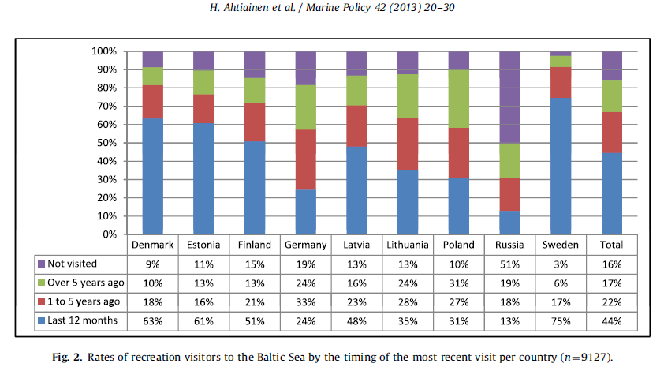
Kad jūs pēdējo reizi apmeklējāt jūru atpūtas nolūkos?

Slide 6
Atpūta iedalīta deviņās galvenajās nodarbēs Ahtiainen et.al (2013)
peldēšana
niršana (arī snorkelēšana)
ūdens sports (vindsērfings, braukšana ar ūdens slēpēm)
ledus sports (slidošana un slēpošana)
braukšana ar laivu
došanās kruīzā
jūras makšķerēšana (jigging)
makšķerēšana (bez ledus apstākļos)
pludmales atpūta (pastaiga, piknikošana, sauļošanās, tūrisma vai kultūras piesaistu apmeklējums)
Jūras tūrisms
Piekrastes

Slide 7
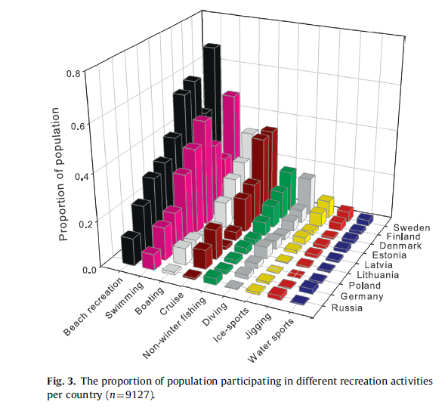
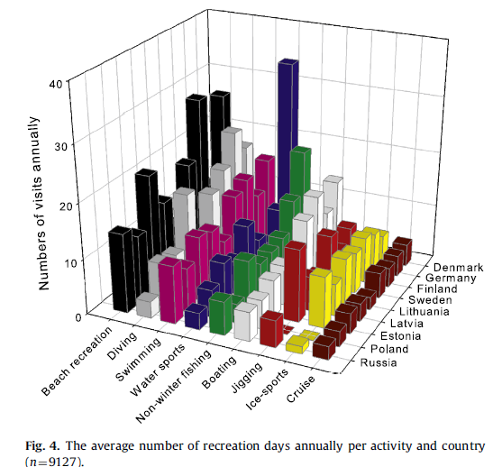

Slide 8
Piekrastes apmeklējuma galvenais motīvs
Vidusjūras
tipa pludmale
Skandināvijas
tipa pludmale
V.Kaminske, 1974

Slide 9
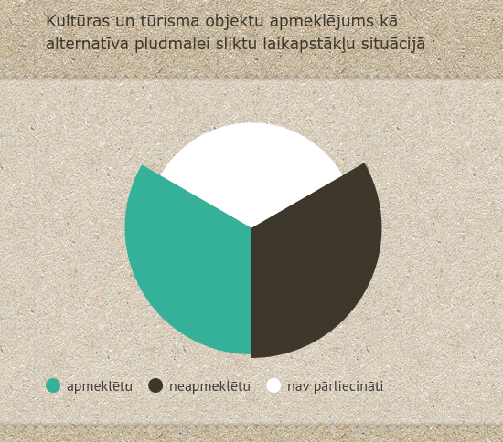
25,0%
36,4%
38,6%

Slide 10
GFK Roper patērētāju stila segmentēšana, 2007
Kas ir laime?
ORIENTĀCIJA UZ CENU
LAIME = TAS, KAS TEV PIEDER
SAPŅOTĀJI
Jauni, sievišķīgi, impulsīvi cilvēki, kuri dzīvo sapņos un tiecas pēc sabiedrības atzinības
MĀJĀS SĒDĒTĀJI
“Strādnieku šķiras” ģimenes ar pāris interesēm ārpus ģimenes, mājsaimniecības un popkultūras. Statusa orientēti tradicionālisti, kuri tiecas pēc vienkāršības un labklājības
RIMTIE
Seniori, vecāka gada gājuma ļaudis, kuri orientēti uz pagātni. Izteikti pragmatiski ar spēcīgu pienākuma apziņu un ticību reliģijai. Meklē drošību un sabiedrisko kārtību
LAIME = AIZRAUŠANĀS
PIEDZĪVOJUMU MEKLĒTĀJI
Jauni, piedzīvojumus mīloši, drosmīgi, vīrišķīgi un ļoti dinamiski dzīves izaicinātāji. Izmanto izdevības panākumu meklējumos
RACIONĀLIE REĀLISTI
Pragmatiski, pašpārliecināti, daudz strādājoši, kuri tiecas pēc drošības un saskaņas
BAUDA, JAUNINĀJUMI
LAIME = MIERS UN DROŠĪBA
MANTOJUMS, STABILITĀTE
BRĪVDOMĪGIE
Intelektuāli, kas augstu vērtē kultūru. Ļoti ziņkārīgi un aktīvi, vienmēr vēlēsies atklāt ko jaunu
DABISKIE
Antimateriālistiski pacifisti, cenšas dzīvot vienkārši un dabiski. Viņi ir izglītoti un sabiedriski iecietīgi; tiecas pēc harmonijas
PRASĪGIE
Inteliģenti, aktīvi, sabiedriski iecietīgi, bet izteikti tradicionālisti. Stingri savos uzskatos par morāli un mantojumu. Meklē humānu morāli
LAIME = TAS, KO TU DARI
ORIENTĀCIJA UZ KVALITĀTI

Slide 11
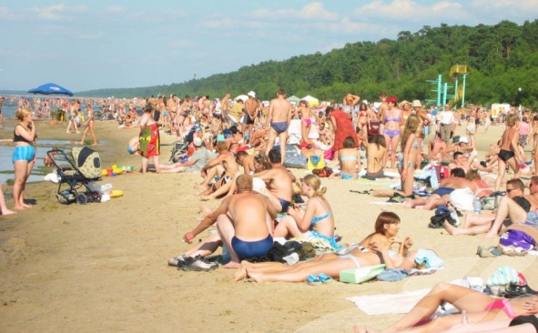
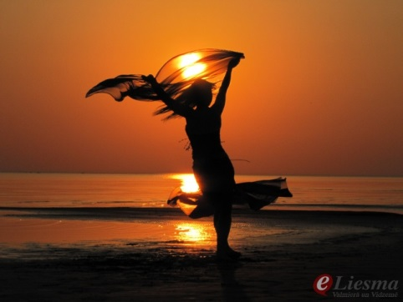
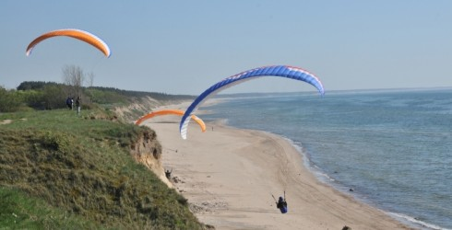
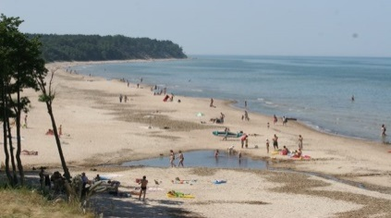
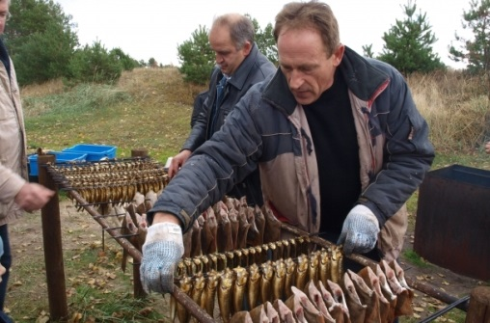
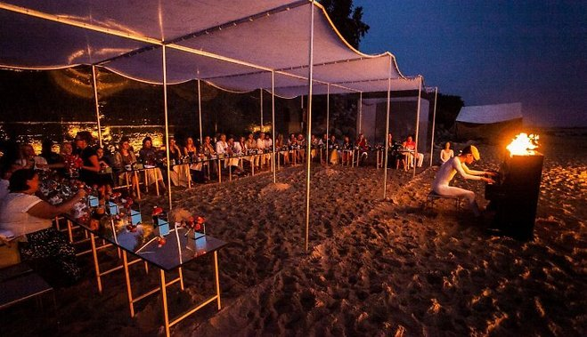
GFK Roper patērētāju dzīves stila segmentēšana, 2007
Kas ir laime?
ORIENTĀCIJA UZ CENU
LAIME = TAS, KAS TEV PIEDER
SAPŅOTĀJI
MĀJĀS SĒDĒTĀJI
RIMTIE
PIEDZĪVOJUMU MEKLĒTĀJI
RACIONĀLIE REĀLISTI
LAIME = AIZRAUŠANĀS
BAUDA, JAUNINĀJUMI
LAIME = MIERS UN DROŠĪBA
MANTOJUMS, STABILITĀTE
BRĪVDOMĪGIE
DABISKIE
PRASĪGIE
LAIME = TAS, KO TU DARI
ORIENTĀCIJA UZ KVALITĀTI

Slide 12
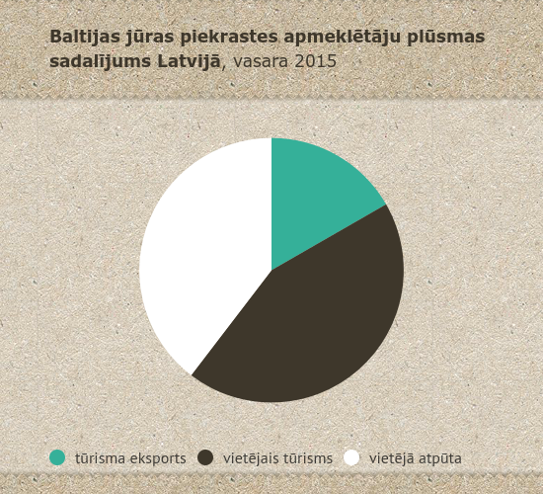
16,7%,
39,6%
43,7%

Slide 13
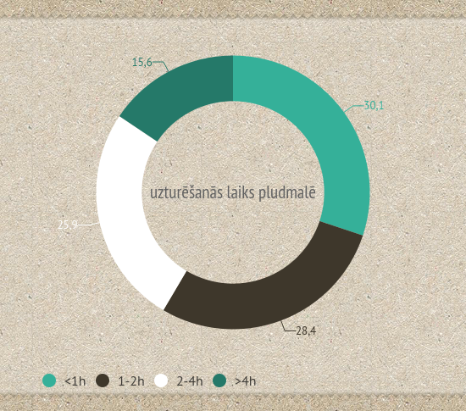
Vidēji 2h 11min

Slide 14
Baltijas jūras piekraste ir izteikti lielākās daļas piekrastes pašvaldību (izņemot lielās pilsētas) nozīmīgākais apmeklētāju piesaistes resurss
1-4-8 14 73
4,7 miljoni gadā

Slide 15
Saulkrastu pilsētas jūras piekrastes apmeklētības intensitāte
km | procenti | apmeklētības intensitāte | maksimālais apmeklētāju skaits dienā uz 1km
8,9 | 48,1 | nenozīmīga | <100
4,3 | 23,2 | maza | 100-300
2,3 | 12,4 | vidēja | 300-1000
3,0 | 16,2 | liela | 1000-5000
18,5 | 100,0 | KOPĀ
 | Pludmales platība (m²) vienam apmeklētājam jūras brīvdienām piemērotākajos laikapstākļos (Saulkrastos pie Raiņa ielas ) |  | 38m²
 | Pludmales apmeklējumu skaita vērtējums gadā |  | 262943
Rādītājs | Saulkrastu nov. faktiskais vērtētais | CSP uzskaitē 2014.g. beigās
Tūristu mītņu skaits | 33 | 6
numuru skaits | 284 | 90
minimālais gultas vietu skaits | 902 | 206
Kopējais vērtētais viesu pavadīto nakšu skaits 2014.g. | 67857 | 15528
^{[1]} Aprēķināts pēc 2014.g. CSP datiem – Saulkrastu novada tūristu mītņu (6) gultasvietu vidējās noslogotības

Slide 17
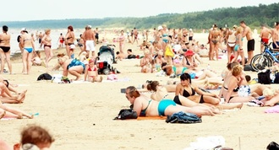
Saule-Smiltis-Jūra
četru mēnešu peldsezona – piemērotākās brīvdienu pavadīšanai pludmalē Saulkrastos ir 28 dienas
(Liepāja – 20, Kolka – 16)
faktiskā gaisa temperatūra >+20⁰C
praktiski nav nokrišņu
maksimālās vēja brāzmas <10 m/s

Slide 18
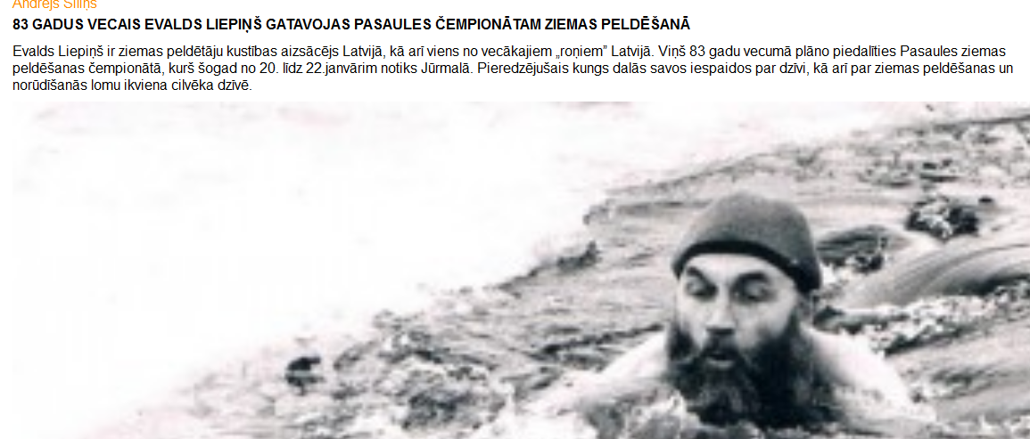

Slide 19
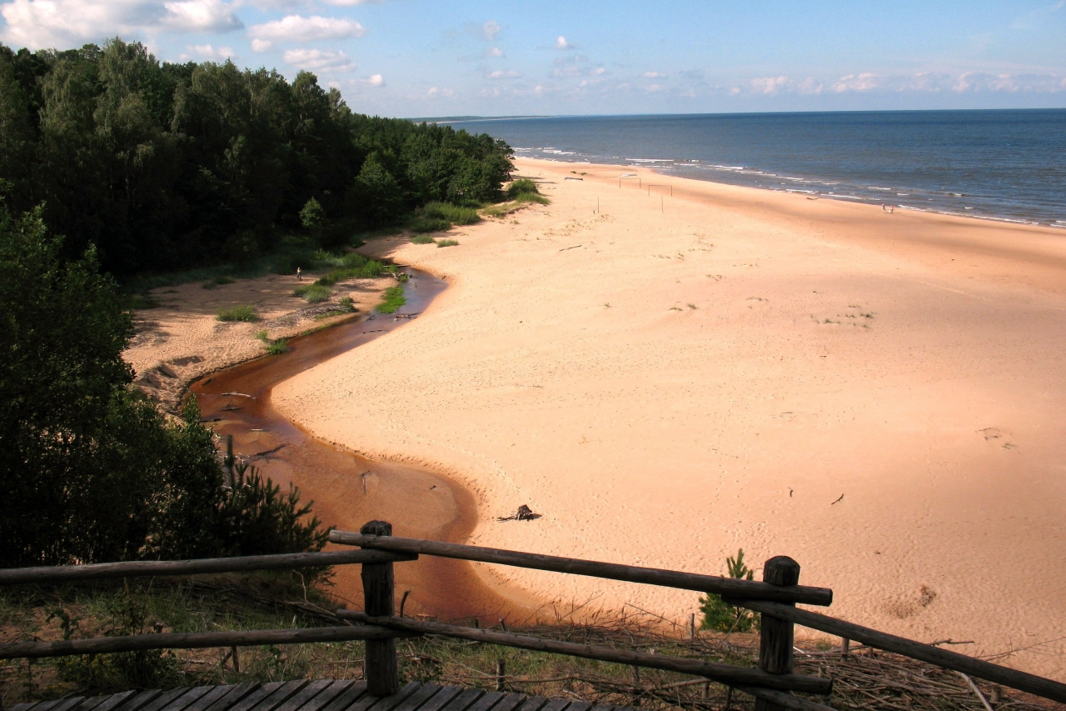
uz tūrismu un atpūtu orientētiem galamērķiem, kas par galveno pievilcības magnētu izmanto dabas resursus, jābūt ieinteresētiem šī resursa kā kapitāla vērtības uzturēšanā
Inčupes ietekas jūrā

Slide 20
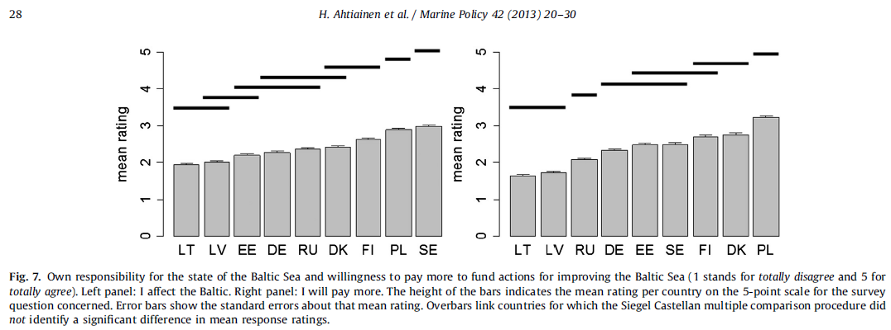
Personiskā ietekme uz Baltijas jūru, gatavība maksāt, lai uzlabotu jūras ekosistēmu

Slide 21
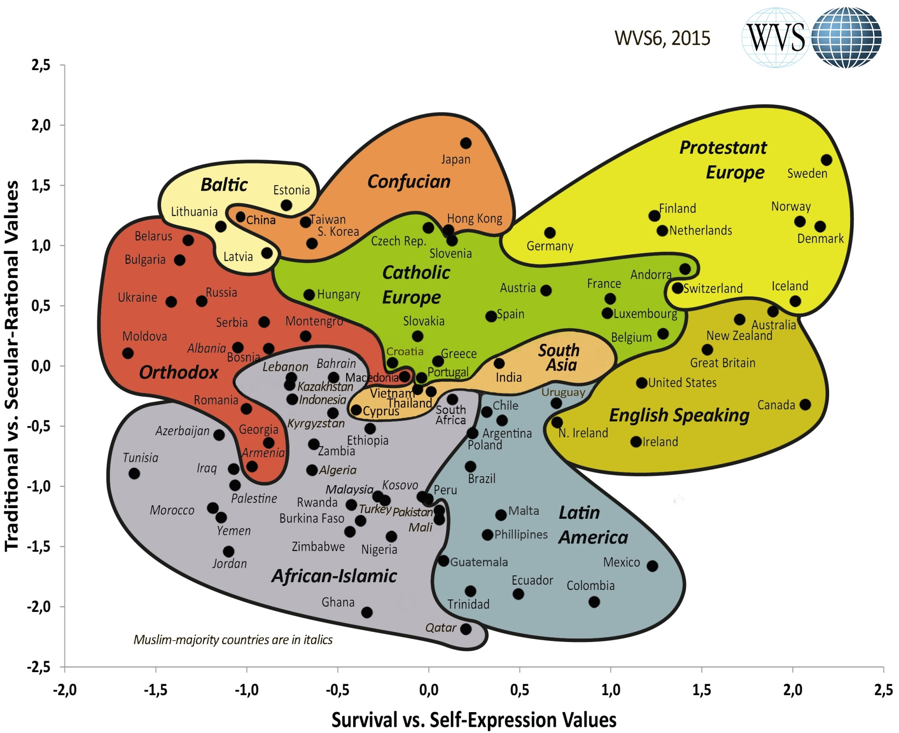
Pasaules kultūru vērtības

Slide 22
Divi galvenie virzieni
Ja, pieņemam, ka sabiedrības labklājība ir pilnībā un tieši atkarīga no ekosistēmu pakalpojumiem
Kā izmantot teritoriālā kapitāla potenciālu labklājības veicināšanai?
Kā vienlaikus mazināt antropogēnās slodzes ietekmi?

Slide 23
Apmeklējumu skaits gadā (miljonos)

